Slide 1
Opakování III.
VY_32_INOVACE_15_Opakování III
Otázky jsou vybrány z DUM č: 11 - 14

Slide 2
Otázka číslo 1: Romantismus v hudbě se zrodil a rozvíjel nejvíce :
A) v německých zemích
B) v Rusku
C) ve Francii

Slide 3
Otázka číslo 2 : Autorem romantické opery Čarostřelec je :
A) Carl Maria von Weber
B) Johannes Brahms
C) Richard Wagner

Slide 4
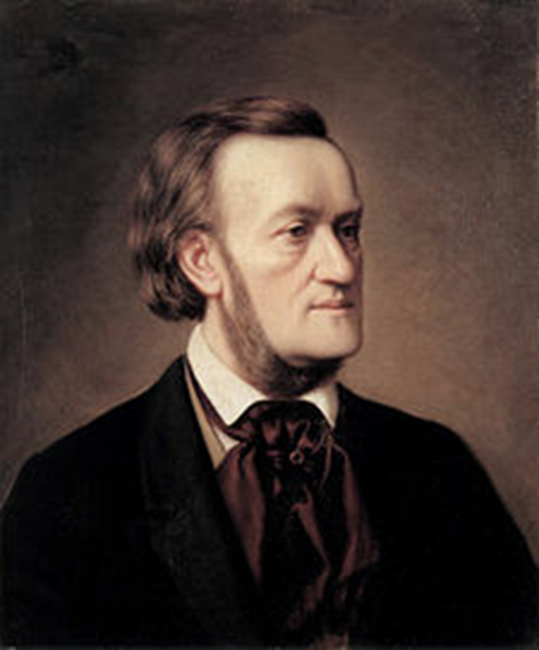
Otázka číslo 3 : Na obrázku vidíte autora oper Bludný holanďan, Tristan a Izolda. Je to ?
A) Robert Schunmann
B) Richard Wagner
C) Franz Schubert
Notes:
http://upload.wikimedia.org/wikipedia/commons/b/b6/Richard_Wagner_by_Caesar_Willich_ca_1862.jpg

Slide 5
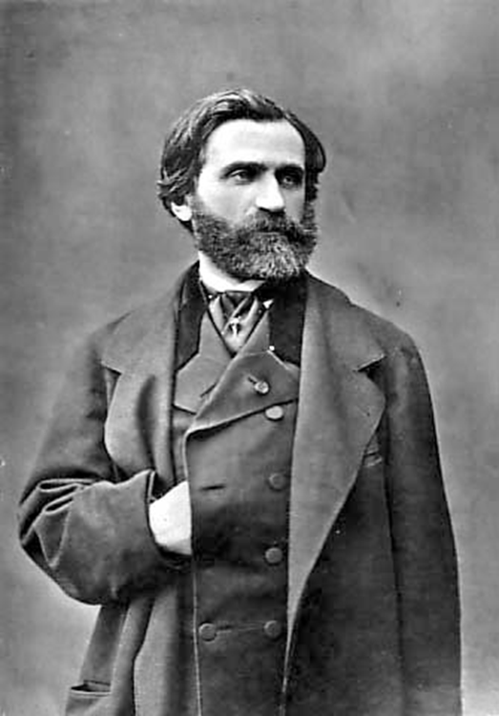
Otázka číslo 4 : Nejznámější italský hudební skladatel romantismu je :
A) G. A. Rossini
B) G. Verdi
C) A. Vivaldi
Notes:
http://upload.wikimedia.org/wikipedia/commons/1/1a/Verdi_Giuseppe.jpg

Slide 6
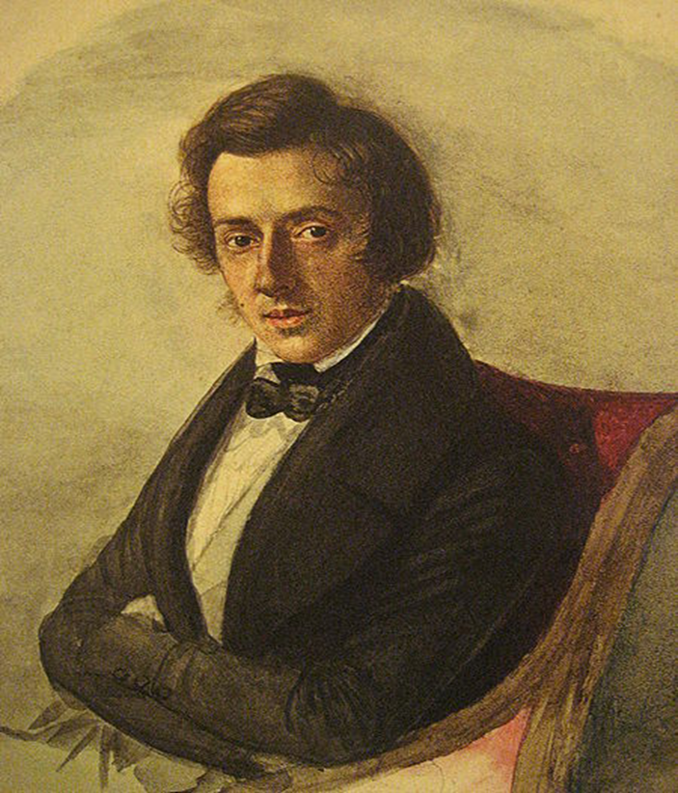
Otázka číslo 5 : Polský hudební skladatel romantismu se jmenoval:
A) Jean Sibelius
B) Frederyk Chopin
C) Edvard Grieg

Slide 7
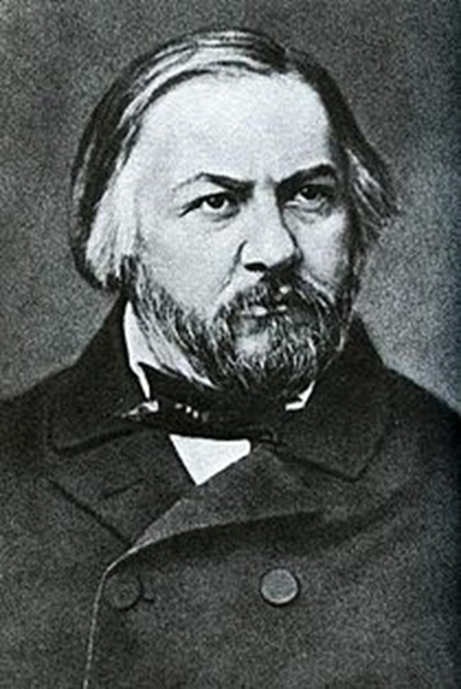
Otázka číslo 6: Zakladatelem ruské klasické hudby byl :
A) M. I. Glinka
B) M. A. Balakirev
C) M. P. Musorgskij

Slide 8
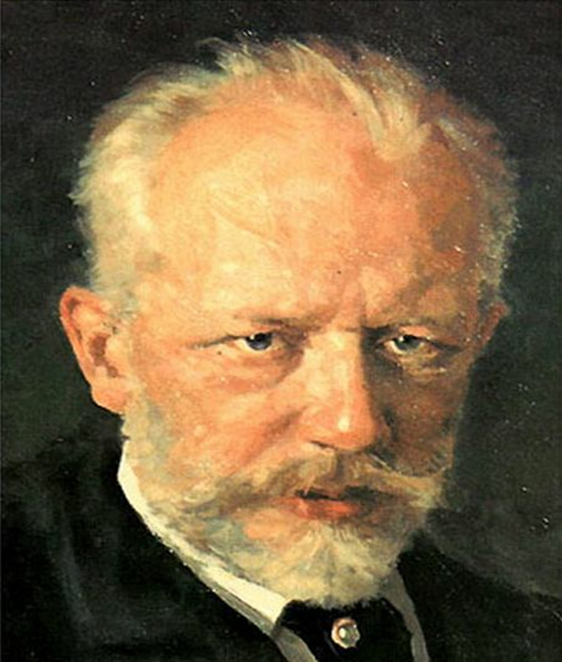
Otázka číslo 7: Nejvýznamnějším ruským hudebním skladatelem byl :
A) A. Borodin
B) P. I. Čajkovskij
C) N. A. Rimskij- Korsakov

Slide 9
Otázka číslo 8 : Vrcholným projevem obrozeneckých tendencí v hudbě se v duchu romantismu jevila především :
A) česká opera
B) symfonická báseň
C) lidová píseň

Slide 10
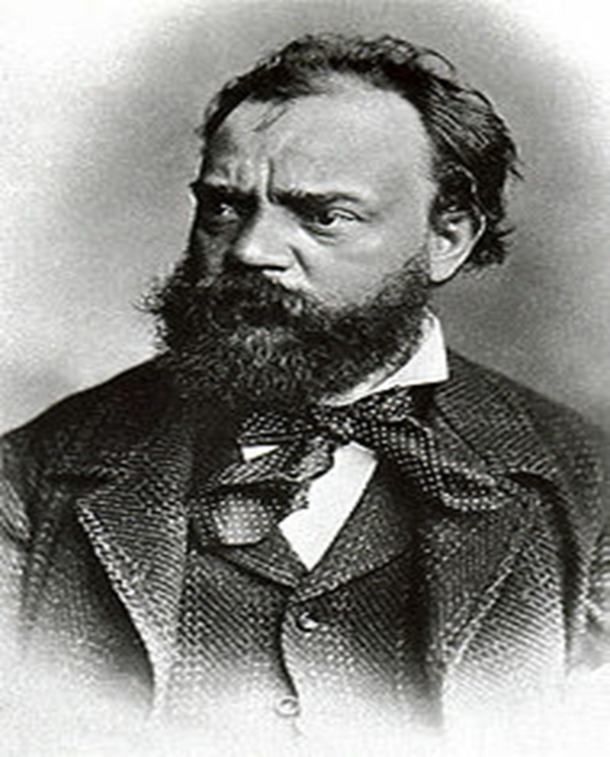
Otázka číslo 9 : Nejhranější český hudební skladatel ve světě je :
A) B. Smetana
B) Z. Fibich
C) A. Dvořák

Slide 11
Otázka číslo 10 : V ukázce slyšíte symfonickou báseň ?
A) A. Dvořák - Vltava
B) B. Smetana - Vltava
C) Z. Fibich - Šárka

Slide 12
Konec
Autor : Trýzna Stanislav
Školní rok : 2010/2011
Určeno pro : devátý ročník
Předmět: hudební výchova
Téma : DUM č. 11 – 14 Způsob použití ve výuce: přezkoušení znalostí

